Slide 1
Teoría de la Información y la Comunicación
Introducción a los Sistemas de Telecomunicación
Ing. María Aparicio

Slide 2
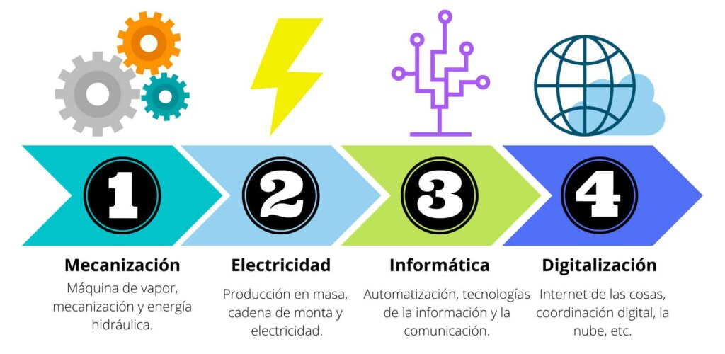
Introducción a los Sistemas Teleinformáticos
Características
A partir de 1945 se dio inicio al diseño de equipos electrónicos digitales para el tratamiento de la información, que junto con los avances tecnológicos que lo sucedieron dieron origen a las computadoras, hecho que marcó una nueva etapa de origen revolucionario, que puede tener varias acepciones según el origen de los escritores que se refieren a ella:
Revolución Post Industrial.
La era Tecnotrónica (Tecnología Electrónica).
La revolución Informática.
La revolución de las NTIC (Nuevas Tecnologías de la Información y la Comunicación).

Slide 3
Introducción a los Sistemas Teleinformáticos
Caracteristicas
En este contexto el sector Industrial Moderno tuvo que:
Adecuarse rápidamente al cambio tecnológico (sistemas automáticos de producción)
Capacitar en forma permanente al personal para el manejo de los equipos modernos.
Cambiar las actitudes en la manera de resolver los problemas de la era moderna.
Cumplir con estándares de calidad Nacionales o Internacionales. Ejemplo: IRAM Instituto Argentino de Racionalización de Materiales (Nacional): ISO International Standard Organization (Internacional).
Adecuarse a los nuevos mercados y prepararse para competir en mercados comunes.
Puede pensarse al fenómeno informático como la expresión de un crecimiento acelerado de la capacidad de procesar información por parte de los sistemas de decisión.

Slide 4
Introducción a los Sistemas Teleinformáticos
Caracteristicas

Slide 5
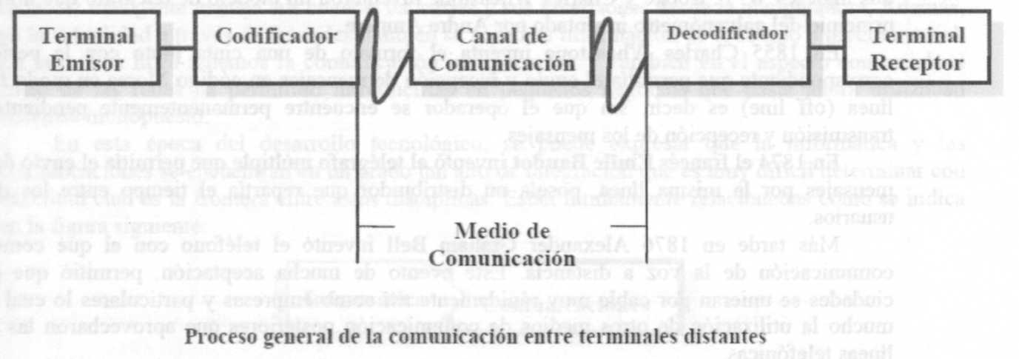
Introducción a los Sistemas Teleinformáticos
La sociedad de la Información
El intercambio de información puede representar un factor vital para el desempeño de los procesos de muchas empresas.
El nacimiento de la comunicación implica, asimismo, la existencia de los elementos que la hacen posible y que constantemente están interviniendo en el proceso de la comunicación, los interlocutores y el medio de comunicación.
Un elemento importante en el proceso de la comunicación es la codificación, característica general a todo proceso de comunicación.

Slide 6
Características de los Sistemas Teleinformáticos
Elementos de un sistema de comunicación de datos
Emisor: Es el elemento terminal que proporciona la información
Receptor: Es el elemento terminal que recibe la información.
Transductores: Son los dispositivos que convierten ciertas formas de energía en otras. Por ejemplo, en el caso de la voz convierten la energía acústica en energía eléctrica en el emisor (micrófono), y a la inversa, energía eléctrica en energía acústica en el receptar (auricular).
Canal o Medio de Comunicación: Es el elemento que se encarga de transportar la señal sobre la que viaja la información entre emisor y receptor.
Un canal viene definido por sus propiedades físicas, que son: la naturaleza de la señal que puede transmitir y otros elementos tales como la velocidad de transmisión, el ancho de banda, el nivel de ruido (interferencias), longitud y modo de inserción de emisores y receptores en el canal.
El alcance de un canal analógico es finito, no así el de un canal digital

Slide 7
Características de los Sistemas Teleinformáticos
Elementos de un sistema de comunicación de datos

Slide 8
Características de los Sistemas Teleinformáticos
Conceptos Básicos de Comunicación e Informática
Teleinformática: Este término se refiere básicamente a la disciplina que trata la comunicación entre equipos de computación distantes. Es la ciencia que trata la comunicación a distancia entre procesos.
Formalmente, teleínformática es la ciencia que estudia el conjunto de técnicas necesarias para poder transmitir datos de un sistema informático o entre puntos situados en lugares remotos a través de redes de telecomunicaciones.
Transmisión de datos: Es el movimiento de información codificada de un lugar a otro.
Telecomunicaciones: Hacen referencia a la transmisión de datos a distancia.
Teleprocesamiento: Permite que un sistema de computación utilice algún tipo de telecomunicación para procesar datos.
Red de computadoras (Networking): conjunto de computadoras interconectadas con el objetivo de compartir trabajos, recursos e información.
Protocolo: conjunto de normas, convenciones y procedimientos que regulan la comunicación de datos y el comportamiento de procesos entre diferentes equipos, bien totalmente o bien en alguno de sus aspectos.

Slide 9
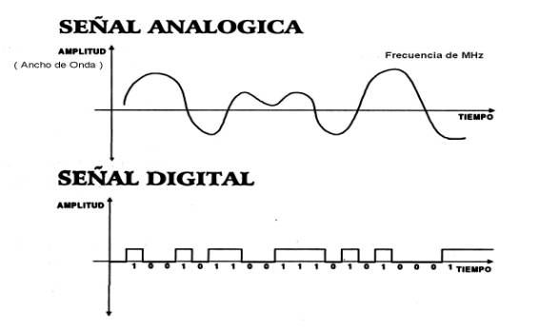
Introducción a los Sistemas Teleinformáticos
Señales analógicas y digitales
Señal analógica: aquellas que pueden ser representadas por funciones que toman un número infinito de valores en cualquier intervalo considerado.
Señal digital: aquellas que pueden ser representadas por funciones que toman un número finito de valores en cualquier intervalo de tiempo.

Slide 10
Introducción a los Sistemas Teleinformáticos
Señales analógicas y digitales
Señal analógica: aquellas que pueden ser representadas por funciones que toman un número infinito de valores en cualquier intervalo considerado.
Señal digital: aquellas que pueden ser representadas por funciones que toman un número finito de valores en cualquier intervalo de tiempo.

Slide 11
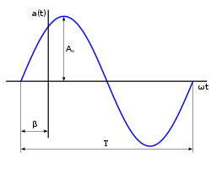
Características de los Sistemas Teleinformáticos
Concepto de periodo y frecuencia
Se define como período de una función repetitiva al tiempo transcurrido entre dos pasos consecutivos de la señal por el mismo valor en el mismo sentido. El período se mide en unidades de tiempo. El período se representa con la letra "T" y se expresa en segundos.
Se define como frecuencia de la señal periódica al número de ciclos completos que tiene lugar en la unidad de tiempo. La frecuencia se expresa con la letra "f " y se mide en Hertz. La frecuencia de 1 hertz corresponde a un ciclo por segundo. La frecuencia y el período están relacionados por la expresión siguiente: f = 1/T

Slide 12
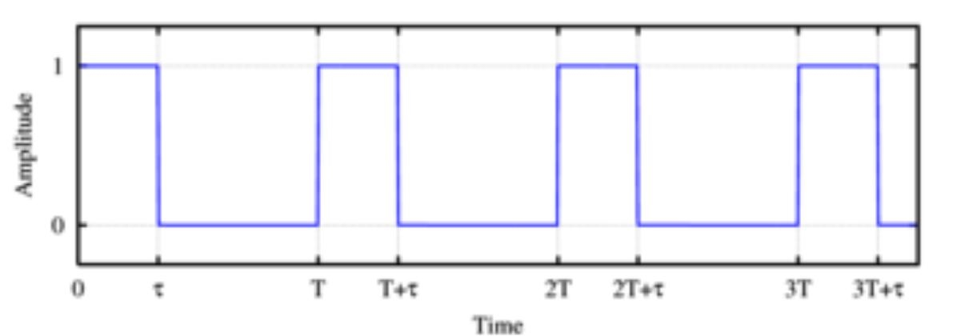
Características de los Sistemas Teleinformático
Concepto de periodo y frecuencia
Las señales periódicas no siempre tienen comportamiento sinusoidal en el caso mas simple, se puede pensar en una señal que adopte solamente dos valores que pueden se uno positivo y otro negativo, o bien uno de ellos positivo y el otro coincidente con la línea de referencia.

Slide 13
Características de los Sistemas Teleinformáticos
Transmisión de señales
Se pueden señalar las siguientes características de los sistemas de transmisión analógicos y digitales:
Todos los sistemas de comunicaciones analógicos como digitales están capacitados para transportar señales de información para los servicios de voz. texto, imágenes y datos.
En los sistemas de comunicaciones analógicos la propia forma de la onda de la señal transmitida es la que contiene la información que se transmite.
En los sistemas digitales, los pulsos codificados de la señal transmitida son los que contienen la información. Denominamos pulso a cada una de las transiciones de estado de la señal, en un intervalo de tiempo. Comúnmente al conjunto de unos y ceros transmitidos se lo denomina tren en de pulsos.
Existen servicios de comunicaciones en los cuales las primeras señales generadas son típicamente analógicas, como en la transmisión de la voz y otros en los cuales esas señales son típicamente digitales, como en el caso de la transmisión de los datos producidos por equipos informáticos.

Slide 14
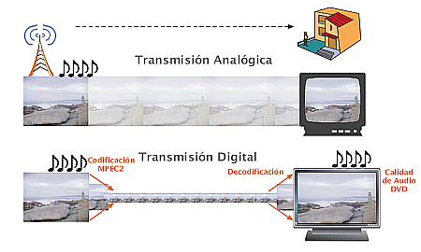
Características de los Sistemas Teleinformáticos
Transmisión de señales - Ejemplo

Slide 15
Características de los Sistemas Teleinformáticos
Transmisión de señales - Modulación
Cuando es necesario transportar señales digitales a través de redes analógicas, las señales deben sufrir previamente un proceso denominado modulación
MODEM
El equipo que se utiliza para efectuar este proceso se denomina MÓDEM (contracción de modulador - demodulador).
El módem realiza las dos funciones: la directa, modular (transforma señal digital en analógica), y la inversa, demodular (transforma señal analógica en digital).

Slide 16
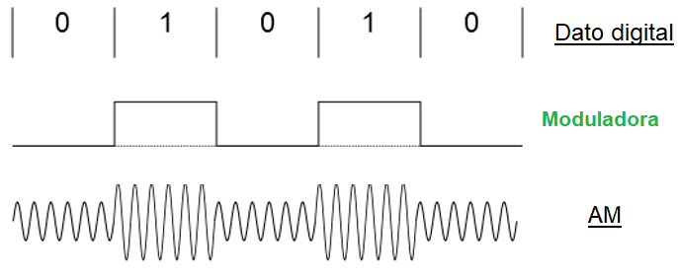
Características de los Sistemas Teleinformáticos
Transmisión de señales – Tipos de Modulación
Modulación en amplitud (AM): se cambia la amplitud de la señal analógica respecto de la digital, pero ambas mantienen la frecuencia original de la señal.

Slide 17
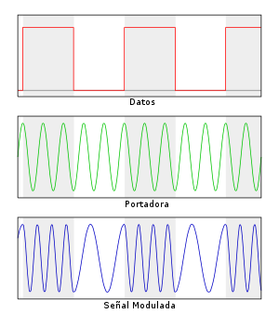
Características de los Sistemas Teleinformáticos
Transmisión de señales – Tipos de Modulación
Modulación en frecuencia (FM): se mantiene la misma amplitud para el 1 y el 0. tanto en la señal analógica como digital, pero la frecuencia de la señal analógica varía respecto de la digital

Slide 18
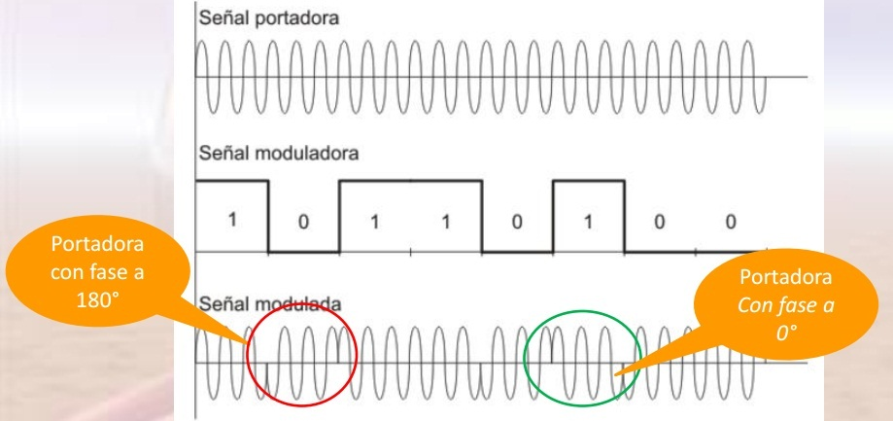
Características de los Sistemas Teleinformáticos
Transmisión de señales – Tipos de Modulación
Modulación de fase (MF): se mantiene la misma amplitud y frecuencia, pero se modifica la fase, es decir. el punto desde donde comienza la señal.

Slide 19
Características de los Sistemas Teleinformáticos
Tipos de Transmisión de datos
Simplex: la transmisión de datos se produce en un solo sentido, siempre existen un nodo emisor o transmisor y un nodo receptor que no cambian sus funciones
Half-Duplex: la transmisión de los datos se produce en ambos sentidos pero alternativamente, en un solo sentido a la vez. Si se está recibiendo datos no se puede transmitir.
Dúplex: la transmisión de los datos se produce en ambos sentidos al mismo tiempo, un extremo que está recibiendo datos puede, al mismo tiempo, estar transmitiendo otros datos.

Slide 20
Características de los Sistemas Teleinformáticos
Transmisión SINCRONA
Se denomina sincronización al proceso mediante el cual tanto el emisor como el receptor de los datos adoptan una base de tiempo común.
En el procedimiento sincrónico existen dos relojes, uno en el receptor y otro en el emisor que funcionen en la misma frecuencia.
Las características de la transmisión sincrónica son las siguientes:
Mejor aprovechamiento de la línea de transmisión.
Los equipos necesarios son de tecnología más compleja y costos más altos.
Son especialmente aptos para ser usados en transmisiones de altas velocidades.
En caso de errores de transmisión, la cantidad de bytes a retransmitir es importante.
El rendimiento de la transmisión es superior al 99% si transmito bloques de 1024 bytes con no más de 10 bytes de cabecera y terminación
La señal de sincronismo puede ser generada por el módem o por el equipo terminal de datos

Slide 21
Características de los Sistemas Teleinformáticos
Transmisión ASINCRONA
En el procedimiento asincrónico, cada byte a transmitir es delimitado por un bit denominado de arranque (start) y uno o dos bits denominados de parada (stop), ubicados al principio y al final. La misión de estas señales es:
Avisar al receptor de que está llegando un dato.
Darle suficiente tiempo al receptor de realizar funciones de sincronismo antes de que llegue el siguiente byte.
Entre las características de la transmisión asincrónica podemos citar:
En caso de errores se pierde siempre una cantidad pequeña de bytes pues estos se sincronizan y se transmiten uno por uno.
Es un procedimiento que permite el uso de equipamiento más económico y tecnología menos sofisticada.
Son especialmente aptos cuando no se necesitan lograr altas velocidades.
Debido a que por cada byte a transmitir se incorporan un bit de arranque y uno o más bits de parada, el aprovechamiento de la línea de transmisión es baja.

Slide 22
Características de los Sistemas Teleinformáticos
Tipos de transmisión
►Serie: Los bits se trasmiten de uno a uno sobre una línea única. Es aquella en la que los bits que componen y cada carácter se transmiten en n ciclos de 1 bit cada uno. Se utiliza para transmitir a larga distancia.
► Paralelo: Los bits se transmiten en grupo sobre varias líneas al mismo tiempo. Es aquella en la que los n bits que componen cada byte o carácter se transmiten en un solo ciclo de n bits, es utilizada básicamente en el interior de una computadora.
La transmisión en paralelo es más rápida que la transmisión en serie pero en la medida que la distancia entre equipos se incrementa (no debe sobrepasarse la distancia de aproximadamente 30 metros), no sólo se encarecen los cables sino que además aumenta la complejidad de los transmisores y los receptores de la línea a causa de la dificultad de transmitir y recibir señales de pulsos a través de cables largos.

